Slide 1
DIRECCIÓN NACIONAL DE INFORMÁTICA DE LA FUNCION JUDICIAL
CURSO DE FORMACIÓN INICIAL PARA NOTARIAS Y NOTARIOS
GUAYAQUIL – AGOSTO 2013
1

Slide 2
DIRECCIÓN NACIONAL DE INFORMÁTICA
Sistema Informático Notarial
(Módulo de determinación y control de participación del estado.)
2

Slide 3
DIRECCIÓN NACIONAL DE INFORMÁTICA
Este Módulo permite calcular los porcentajes de participación del estado de los ingresos brutos percibidos por las Notarias y Notarios.
3

Slide 4
DIRECCIÓN NACIONAL DE INFORMÁTICA
Fundamentos básicos para la correcta utilización del sistema.
Entorno de utilización del aplicativo
Manejo de Formularios y estados de los mismos
Creación de usuarios
Generación de archivos para carga de facturas en forma masiva
4
Salir

Slide 5
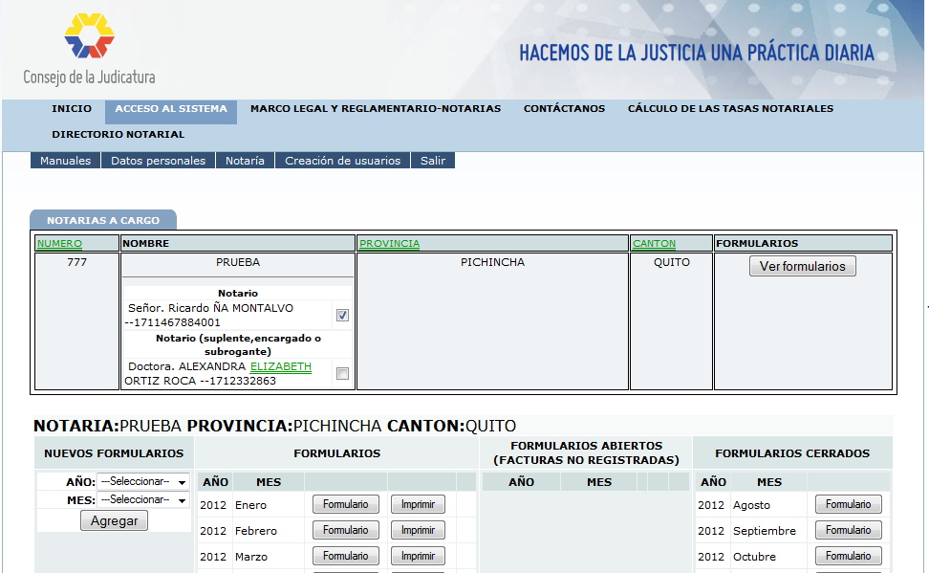
DIRECCIÓN NACIONAL DE INFORMÁTICA
ENTORNO DEL SISTEMA
5

Slide 6
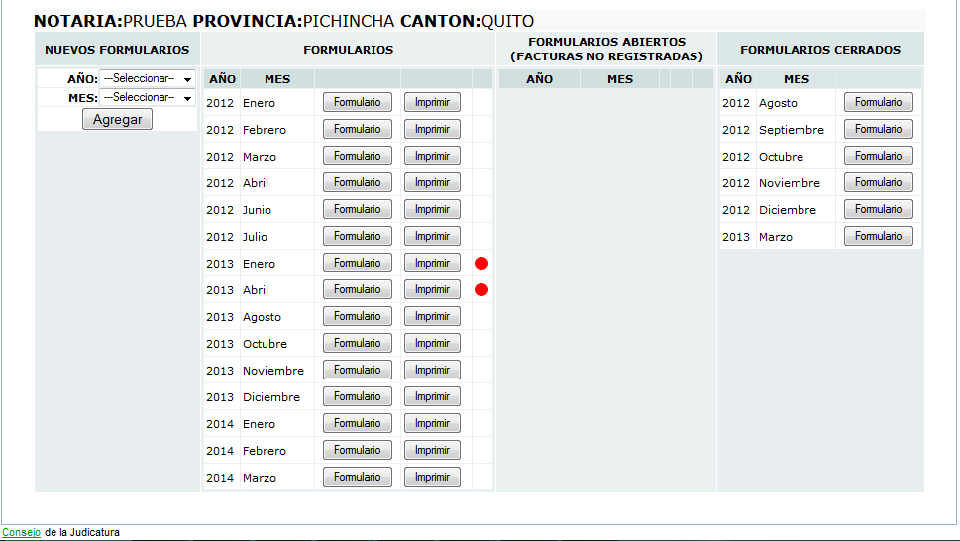
DIRECCIÓN NACIONAL DE INFORMÁTICA
MANEJO DE FORMULARIOS
6

Slide 7
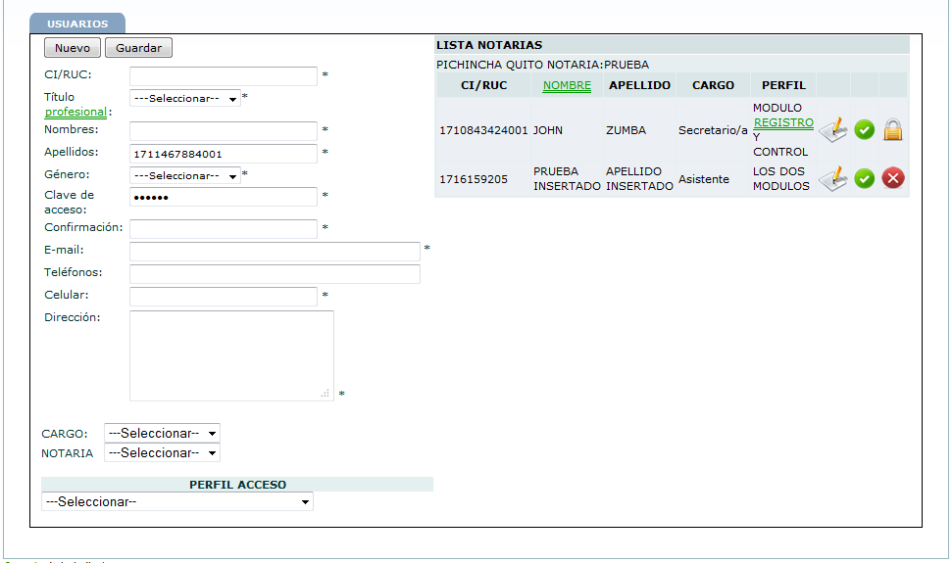
DIRECCIÓN NACIONAL DE INFORMÁTICA
CREACIÓN DE USUARIOS
7

Slide 8
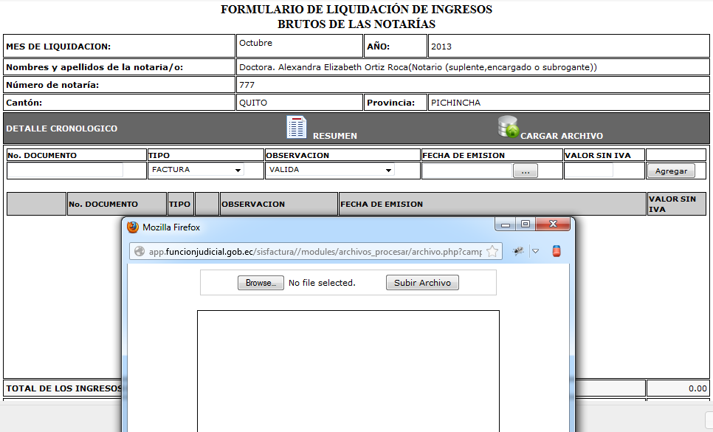
DIRECCIÓN NACIONAL DE INFORMÁTICA
GENERACIÓN DE ARCHIVOS
8

Slide 9
DIRECCIÓN NACIONAL DE INFORMÁTICA
AYUDA TÉCNICA
Todo tipo de inquietudes con respecto al Sistema Notarial, estaremos gustosos en atenderlos en el correo electrónico del Sr Ing:
adrian.rosero@funcionjudicial.gob.ec
juan.nunezt@funcionjudicial.gob.ec
O al teléfono:
3953600 ext: 20036
El Equipo Técnico Nacional de la Dirección Nacional de Informática estará trabajando en su solución, y se le notificará oportunamente cualquier novedad al respecto.
9

Slide 10
DIRECCIÓN NACIONAL DE INFORMÁTICA
GRACIAS
10

